Slide 1
广州创龙电子科技有限公司
如何生成设备节点
Guangzhou Tronlong Electronic Technology Co., Ltd

Slide 2
01
设备节点的生成
02
应用程序的编写
03
使用cat和echo操作设备节点

Slide 3
01
设备节点的生成
第 1 部分

Slide 4
设备节点的生成
编程步骤：
分别定义一个class和device的结构体。
填充file_operations结构体。
调用register_chrdev()注册字符设备。
调用class_create()在/sys/class/目录下注册一个类。
调用device_create()在/dev/目录下创建一个设备节点。
广州创龙电子科技有限公司
04
Notes:
static struct class *my_dev_class;
static struct device *my_dev_class_dev;

Slide 5
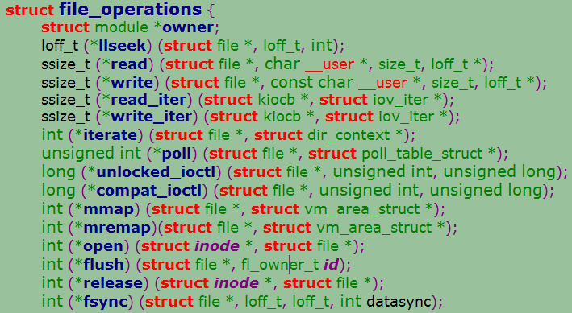
设备节点的生成
file_operations ：
static struct file_operations my_dev_fops = {
.owner = THIS_MODULE,
.open = my_dev_open,
.write = my_dev_write,
.read = my_dev_read,
};
广州创龙电子科技有限公司
05

Slide 6
设备节点的生成
int (*open) (struct inode *inode, struct file *file)
在操作设备前先要调用open函数打开文件，在该函数里可以的初始化设备操作。打开成功时open返回0。如果不实现该函数，驱动会默认设备的打开永远成功。
int (*release) (struct inode *, struct file *);
当设备文件被关闭时，内核会调用该函数。可以不实现该函数，函数默认为NULL，关闭设备永远成功。
广州创龙电子科技有限公司
06

Slide 7
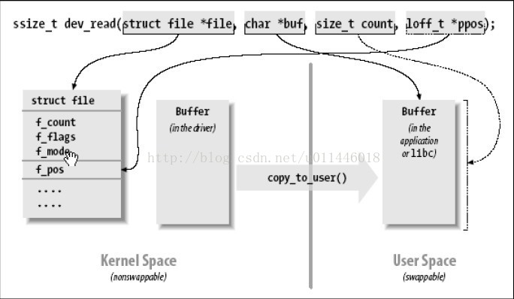
设备节点的生成
ssize_t (*read) (struct file *file, char __user *buf, size_t count, loff_t *offset)
*file 文件的描述符
*buf 用户空间中的缓存的指针
count 请求传输的数据的大小
*offset 用户正在存取的文件位置
广州创龙电子科技有限公司
07

Slide 8
设备节点的生成
ssize_t (*write) (struct file *file, const char __user *buf, size_t count, loff_t *offset)
*file 文件的描述符
*buf 用户空间中的缓存的指针
count 请求传输的数据的大小
*offset 用户正在存取的文件位置
广州创龙电子科技有限公司
08

Slide 9
02
应用程序的编写
第 2 部分

Slide 10
应用程序的编写
ssize_t write (int fd, const void *buf, size_t count)
把参数buf所指的内存写入count个字节到参数fd所指的文件内。
ssize_t read(int fd, void *buf, size_t count);
把参数fd所指的文件传送count个字节到buf指针所指的内存中。
广州创龙电子科技有限公司
10
Notes:
arm-linux-gnueabihf-gcc rw_test.c -o rw_test

Slide 11
03
使用cat和echo操作设备节点
第 3 部分

Slide 12
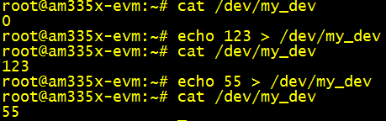
使用cat和echo操作设备节点
广州创龙电子科技有限公司
12
Notes:
static ssize_t my_dev_read(struct file *file, char __user *buf, size_t count,
loff_t *offset)
{
int ret;
char temp[16];
char status;
if (*offset > 0)
return 0;
count = sprintf(temp, "%u\n", val);
ret = copy_to_user(buf, temp, count + 1);
if(ret < 0)
{
printk("ret = %d \n",ret);
status = -EFAULT;
}
else {
*offset += count; //如果缺少这句，执行cat时会一直返回读取到的值，停不下来
status = count;
}
return status;
}
static ssize_t my_dev_write(struct file *file, const char __user *buf,
size_t count, loff_t *offset)
{
int ret;
char temp[16];
char status = 0;
memset(temp, 0, 16);
ret = copy_from_user(temp, buf, count); /* get value from user */
if(ret < 0)
{
printk("ret = %d \n",ret);
status = -EFAULT;
goto err;
}
val = simple_strtoul(temp, NULL, 0);
if (!status)
status = count; //如果不加上这个，使用echo写入值是会一直不停地写，按ctrl+c也挺不下来。
err:
return status;
}

Slide 13

广州创龙电子科技有限公司
谢谢
官网: www.tronlong.com
论坛: www.51ele.net
微信公众号:广州创龙

